Slide 1
金属逸出功的测定
深圳大学物理与能源学院 物理实验教学中心

Slide 2
一、实验目的：
学习利用加热电子使热电子发射的方法测量钨的逸出功
学习直线测定法（理查逊直线法），外延测量法等基本测量方法

Slide 3
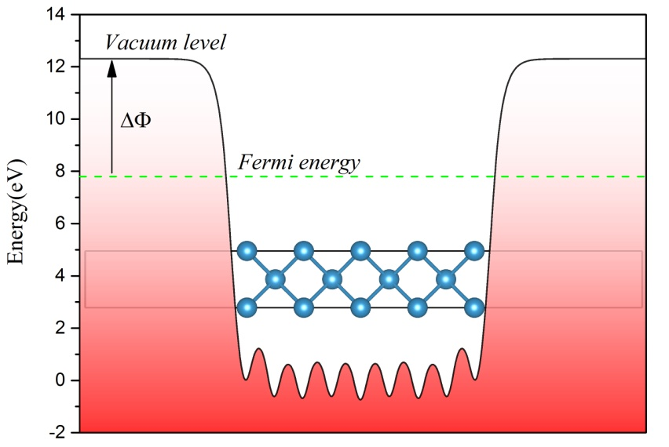
二、实验原理
金属传导电子的能量分布服从费米-狄拉克分布
E₀：金属电子的逸出功
V：金属电子的逸出电势
E_{F}：费米能级
Eb：金属表面与外界（真空）存在的势垒

Slide 4
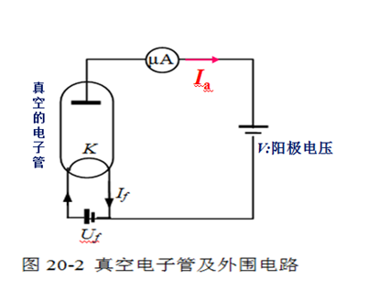
热电子发射
理查逊—杜西曼公式：
I：电子发射电流强度
S：阴极金属有效发射面积
T：阴极绝对温度
A：与化学纯度有关的系数
K：玻尔兹曼常数

Slide 5
理查逊直线法
将上式两边同时除以T²，再做对数
由式子可得， 与 成线性关系
作出两者的关系曲线，得到斜率，即可求得逸出功电势 V
AS影响直线平移

Slide 6
肖特基效应
零场电流I： 阴极和阳极没有加速电场热电子发射电流
肖特基效应：为维持电子持续发射，在阴极和阳极之间加一个电场E_{a},使阴极表面势垒E_{b}降低，逸出功减小，发射电流增大。
在加速电场E_{a}的作用下，阴极发射电流I_{a}为：

Slide 7
外延法求零场电流
将上式取对数
如果把阴极和阳极做成共轴圆柱体，并忽略电势差和其他影响：
U_{a} ：加速电压
r₁ ：阴极半径
r₂ ：阳极半径

Slide 8
外延法求零场电流
与 成线性关系 作出两者关系曲线 Y轴截距为 即可求零电场发射电流I

Slide 9
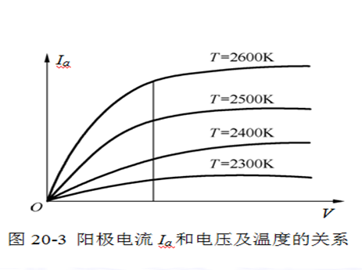
理想二极管温度测量
灯丝电流与灯丝温度对应关系如表格所示：
灯丝电流（A） | 0.50 | 0.55 | 0.60 | 0.65 | 0.70 | 0.75 | 0.80
灯丝温度(1000K) | 1.72 | 1.80 | 1.88 | 1.96 | 2.04 | 2.12 | 2.20

Slide 10
理想二极管温度测量
灯丝电流与灯丝温度对应关系如表格所示：
灯丝电流（A） | 0.54 | 0.58 | 0.62 | 0.66 | 0.70 | 0.74 | 0.78 | 0.82
灯丝温度(1000K) | 1.93 | 2.00 | 2.07 | 2.14 | 2.24 | 2.28 | 2.35 | 2.42

Slide 11
三、实验仪器
THQYC-1型金属电子逸出功实验仪、测试台
WH-II金属电子逸出功实验仪

Slide 12
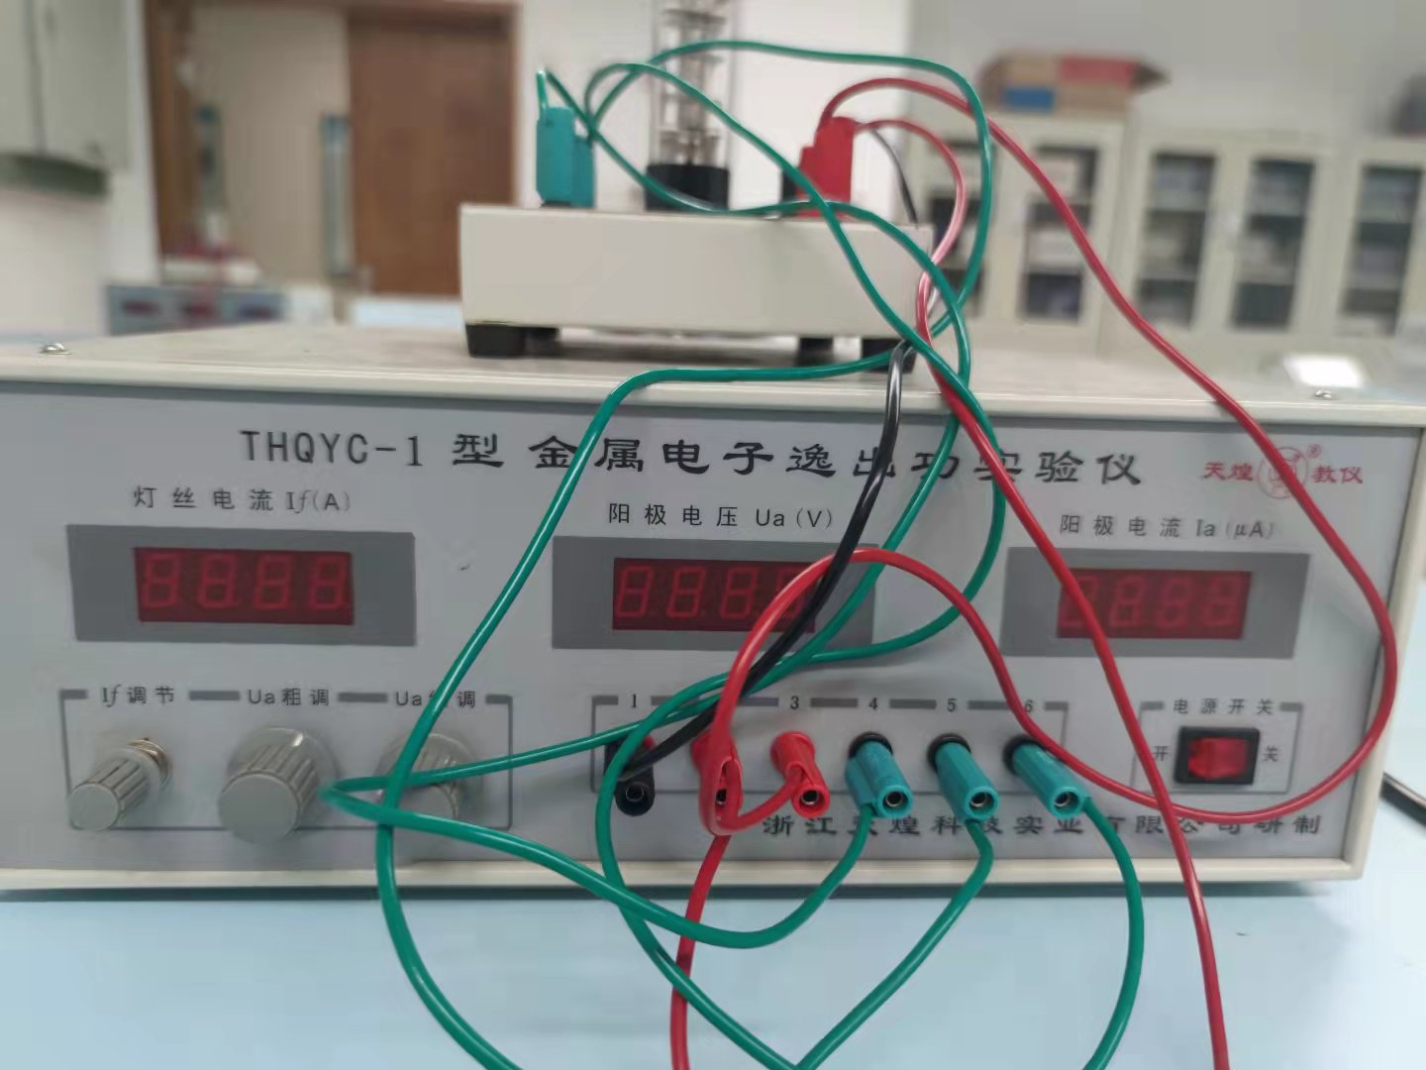

Slide 13
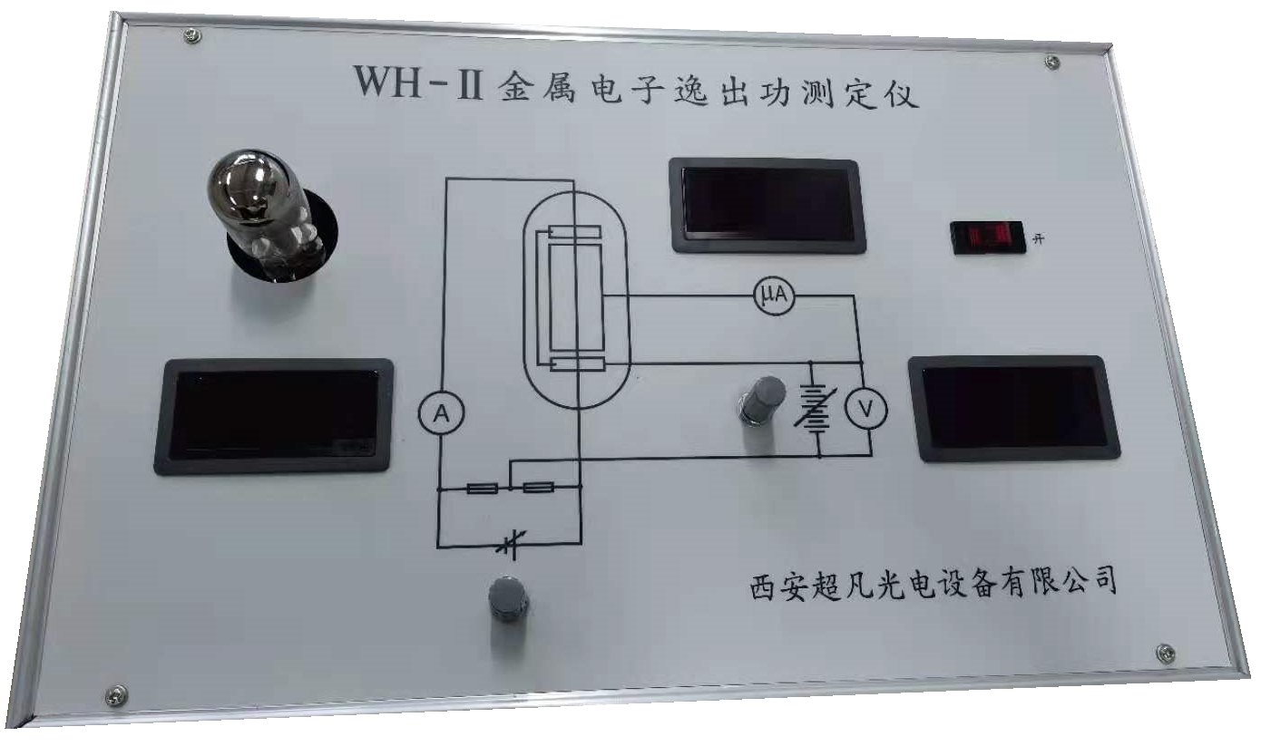
阳极电流I_{a}
真空管
开关
U_{a}调节旋钮
灯丝电流I_{f}
阳极电压U_{a}
I_{f}调节旋钮

Slide 14
四、实验操作
将仪器面板上的三个电位器逆时针调到最小
仔细检查线路，实验仪与测试台用导线按编号一一对应连接
接通主机电源开关，预热20分钟后开始测试

Slide 15
五、数据记录
 | 16.0 | 25.0 | 36.0 | 49.0 | 64.0 | 81.0 | 100.0 | 121.0

Slide 16
六、数据处理
 | 4.0 | 5.0 | 6.0 | 7.0 | 8.0 | 9.0 | 10.0 | 11.0
0.55
0.60
0.65
0.70
0.75
作出 曲线，并利用计算机作图（或最小二乘法）拟合曲线，求出截距 ，得到在不同灯丝温度时的零场热电子发射电流I

Slide 17
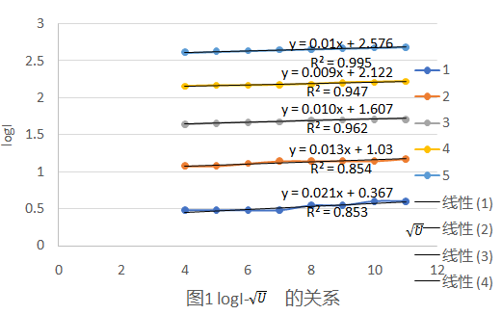

Slide 18



作出 曲线，并利用计算机作图（或最小二乘法）拟合曲线，求出斜率k，并求出电子的溢出电势V
计算出逸出功 的数值，并与理论值 作比较，分别求误差与相对误差
误差
相对误差

Slide 19
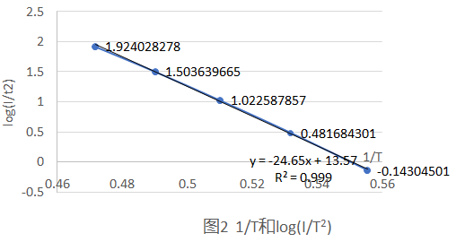

Slide 20



逸出功结果表示：
其中，误差△φ有效数字为一位
相对误差E有效数字为两位

Slide 21
七、报告要求
1、数据记录
2、数据处理，求出逸出电势、逸出功，并与理论值作比较，分别求误差与相对误差
3、结果陈述与实验总结
4、完成思考题（课后第2、3题）
1）什么是逸出功？改变阴极温度是否改变了阴极材料的逸出功？
2）里查逊直线法有何优点？

